Slide 1
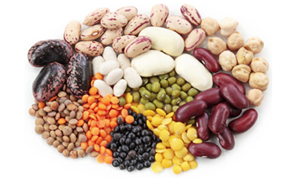
TEKNOLOGI LEGUM
M. Khoiron Ferdiansyah, STP., M.Sc

Slide 2
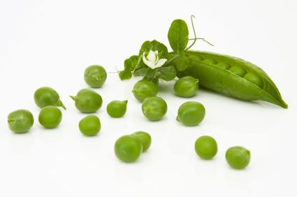
MATERI KULIAH
Minggu ke- | Materi | Proses Pembelajaran
II | Jenis, Sifat, dan Mutu Legum | Presentasi Dosen, Diskusi
III | Pengantar Teknologi Kedelai Susu Kedelai | Presentasi Dosen, Diskusi
IV | Teknologi Konsentrat Textured Vegetable Protein | Presentasi Dosen, Diskusi
V | Teknologi Kacang Tanah (1) Teknologi Kacang Hijau (2) Teknologi Kacang Panjang (3) | Presentasi Mahasiswa, Diskusi
VI | Teknologi Kacang Koro (4) Teknologi Kacang Arab (5) Teknologi Kacang Tunggak (6) | Presentasi Mahasiswa, Diskusi
VII | Teknologi Kacang Merah (7) Teknologi Kacang Kapri (8) Teknologi Kacang Gude (9) | Presentasi Mahasiswa, Diskusi
VIII | UTS | -

Slide 3
PRESENTASI MAHASISWA
Presentasi tanpa membuat makalah
Bersumber dari jurnal penelitian berbahasa indonesia/inggris sesuai dengan tema materi
Nilai jurnal berbahasa Inggris > Indonesia
Jurnal harus dikonsultasikan dan disetujui oleh dosen max. H-3 presentasi
Penilaian diambil dr keaktifan mahasiswa saat presentasi
Ketidakdisplinan mempengaruhi penilaian

Slide 4
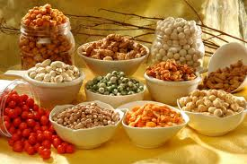
JENIS, SIFAT DAN MUTU KACANG-KACANGAN (LEGUM)

Slide 5
-Termasuk family Leguminosae
- Berbagai jenis yg dikenal adalah:
1. kacang kedelai (kuning & hitam)
2. kacang merah
3. kacang hijau
4. kacang tolo
5. kacang tunggak
- kacang-kacangan lambat dicerna sehingga secara perlahan meningkatkan gula darah (baik bagi penderita diabetes)

Slide 6
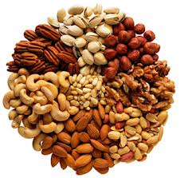
Di Amerika serikat dikenal berbagai jenis:
1. Adzuki beans 13. Pinto beans
2. Black beans 14. Soya beans
3. Black eye peas 15. Split beans
4. Chick peas
5. Cranberry beans
6. Fava beans
7. Great nottern beans
8. Kidney beans
9. Lentil
10. Lima beans
11. Mungbeans
12. Navy beans

Slide 7
Menurut sejarah (arkeolog) leguminosa merupakan tanaman pertanian yg paling tua
(10.000 tahun yg lalu) ditemukan di Mesir dan dalam bibel (Esau dan Yakub)
- Memproduksi N pada saat tumbuh sehingga mempunyai peran yg aktif dengan biji-bijian yg menghabiskan N dari tanah
- Sumber protein (sekitar 22% DW), mengandung karbohidrat kompleks termasuk sumber serat, vitamin B dan mineral (Zn, K,
Mg, Ca dan Fe)
- Kekurangan asam amino Metionin tetapi tinggi mengandung Lisin

Slide 8
- Kacang-kacangan merupakan sumber yg baik serat setelah biji gandum yakni sekitar 9 gram per cup masak
- Mengandung jenis serat larut (menurunkan kolesterol dan mengontrol gula darah)
- Juga mengandung serat yg tidak larut yang berperan mencegah kanker colon
- Jenis kacang-kacang yang tinggi serat adalah:
1. Black bean
2. Navy bean dan
3. Kidney bean

Slide 9
1. KEDELAI (Glicine max)
- Berasal dari china dan sudah dikenal lebih dari 2000 tahun yg lalu
- Diperkenalkan ke Jepang melalui Korea sebelum tahun 200 BC, ke Eropa abd ke 17 dan USA tahun 1804
- Pedagang China datang ke Jawa pada zaman dinasti SUNG sekitar abad ke 10
- Di Indonesia ditulis sebagi kadele dalam bahasa Jawa ditemukan dalam Pustaka Serat
Sri Tanjung sekitar abad 12 dan 13

Slide 10
Komposisi zat gizi dalam 100 gram
Komposisi | Kedelai | K. hijau | Telur | Tempe
Energi (kkal) | 400 | 341 | 163 | 149
Air (g) | 10.2 | 10.6 | 73.7 | 64.0
Protein (g) | 35.1 | 22.9 | 12.9 | 18.9
Lemak (g) | 17.7 | 1.2 | 11.5 | 4.0
Karbohidrat (g) | 32 | 61.8 | 0.8 | 12.7
Serat (g) | 4.2 | 4.4 | 0 | 3.2
Abu (g) | 5 | 3.5 | 1.1 | 1.0
Ca (mg) | 226 | 10.5 | 61 | 129
Phosfor (mg) | 546 | 33 | 222 | 154
Fe (mg) | 8.5 | 7.1 | 3.2 | 10.0

Slide 11
MUTU PROTEIN
Bahan Makanan | Nilai Biologis | Skor Kimia
Telur | 100 | 100
Susu sapi | 93 | 95
Ikan | 76 | 71
Daging sapi | 74 | 69
Kedelai | 73 | 47
Beras Giling | 64 | 57

Slide 12
- Kacang kedelai terdiri dari: a. 7.3% kulit b. 90.3% kotiledon c. 2.4% hipokotil
- Penggunaan: a. 40% dari produksi untuk makanan manusia (Asia Timur dan Tenggara) b. 55% pakan c. 5% industri
- Sumber protein, sekitar 34.9% terdiri dari 85 – 90% globulin

Slide 13
Sumber lemak, sekitar 18.1% yang terdiri dari: a. UFA : 85% b. posfolipida: lesitin dan sepalin
SENYAWA KIMIA PADA KEDELAI YG TIDAK BAIK BAGI KESEHATAN:
1. ANTI GIZI a. Antitripsin
- disebut juga dengan Soy Bean Tripsin
Inhibitor (SBTI)

Slide 14
- Senyawa ini dapat menghambat kerja enzim tripsin dan khimotripsin yaitu enzim yang perlu untuk pencernaan protein sehingga dapat menyebabkan asam amino trypsin berkurang
- dapat diinaktifkan dengan pemanasan basah 100⁰ C, 15 menit b. Hemaglutinin
- dapat dihilangkan dengan pemanasan kacang kedelai

Slide 15
c. ASAM FITAT
- dapat mengikat mineral seperti: Fe,
Ca, Mg dan Zn
- dalam menu asam fitat 1 % dapat menyebabkan defisiensi mineral
- dapat dihilangkan dengan proses fermentasi atau perkecambahan
- dapat pula diinaktifkan (90%) dalam air hangat 600C, 10 jam

Slide 16
Pada proses fermentasi, asam fitat akan dirubah menjadi inositol dan asam fosfat oleh enzim fitase, sehingga ketersediaan fosfat akan tinggi pada tempe d. oligosakarida:
- ditemukan 3 macam oligosakarida penyebab flatulensi pada kacang-kacangan, yakni:
1) raffinosa
2) stakyosa
3) verbacosa
- dapat diinaktifkan dengan fermentasi

Slide 17
2. Penyebab off flavor (beany flavor)
- karena enzim lipoksigenase
Enzim
Lemak kelompok heksanal lipoksigenase dan heksanol
(seny. bau langu)
- konsentrasi 1-heksanal 4.5 ppb sudah bau langu
- dapat terjadi jika kedelai digiling dengan air dingin

Slide 18
3. Penyebab rasa pahit dan berkapur
(bitter dan chalky flavor)
- oleh senyawa glikosida: a. soya saponin ) b. spogenol ) penyebab rasa pahit
- larut dalam air panas
- 27 % terdapat pada kulit c. isoflavon dan gugus aglikon, yang menyebabkan rasa berkapur pada susu kedelai dan produk nonfermentasi

Slide 19
Terdiri dari:
1. GENISTIN, gugus aglikonnya
GENISTEIN
2. DAIDZIN, gugus aglikonnya
DAIDZEIN
- Intensitas rasa kapur akan meningkat jika isoflavon dihidrolisis menjadi senyawa aglikonnya oleh enzim beta- glukosidase yang terdapat didalam biji.
- inaktif pada panas 60⁰C, 5 menit, pH=5

Slide 20
Sumber yang baik Fe, 1 cup mengandung
25% RDA Fe pada perempuan dan 40%
RDA pada laki-laki tetapi dalam bentuk non-heme
- Besi non-heme susah diserap didalam tubuh
- Vit C dapat membantu meningkatkan penyerapan Fe
- Kacang-kacangan merupakan sumber serat yang terbaik setelah gandum (biji)

Slide 21
Jumlah serat per cup masak = 9 gram
- Jenis serat yang ditemukan adalah: a. serat larut (membantu menurunkan kolesterol dan mengontrol gula darah b. serat tidak larut (mencegah kanker colon)
- Jenis kacang yang tertinggi seratnya adalah:
1. Haricot peas )
2. Black peas ) mengandung 25.4 gr
3. Navy beans ) per 100 gram
4. Kidney beans )

Slide 22
Kedelai mengandung PHYTOESTEROGEN yakni “esterogen like hormon” yani senyawa yang mempunyai peran seperti esterogen yang ditemukan pada tumbuhan (kedelai)

Slide 23
Bayi yang menderita gangguan metabolisme galaktosa bawaan (galactosemia) dianjurkan tidak minum susu kedelai, karena dapat menyebabkan pembentukan katarak

Slide 24
Kedelai dapat digunakan untuk membuat:
1. Textured Protein Analogues of meat
(Textured Vegetables Protein)
2. Protein isolat
3. Minyak kedelai
4. Tepung Kedelai
5. Susu kedelai
6. Tempe
7. Tahu (tofu)
8. Kecap
9. Tauco
10. Yoghurt kedelai
11. Keju kedelai

Slide 25
Kacang-kacangan dan Hasil Olahannya

Slide 26
Kacang
Bahan makanan kelompok kacang kacangan merupakan sumber protein dan minyak nabati, juga sebagai sumber vitamin E (antioksidan).
Komposisi kimianya bervariasi, tergantung: jenis kacang, varietas, perlakuan setelah panen, pengolahan yang dialami
Jenis jenis kacang yang lazim dikonsumsi antara lain kacang kedele, kacang tanah, kacang hijau, kacang tolo, kacang merah, dan lain-lain. Dapat dikonsumsi sebagai olahan primer, atau menjadi produk lain

Slide 27
Dibandingkan dengan makanan berserat yang dewasa ini tersedia dalambentuk makanan suplemen dengan berbagai merek dagang, sebenarnya kacang-kacangan juga dapat dijadikan sumber serat yang tidak kalah mutunya.
Juga dibandingkan dengan serat makanan dalam buah-buahan dan sayuran yang dikenaldapat mencegah timbulnya kanker, mutu serat makanan dalam kacang-kacangan juga tidak kalah.
Bahkan kacang-kacangan mempunyai keistimewaan lain, yaituberharga murah, berprotein tinggi, kandungan lemaknya pada umumnya baik untuk kesehatan dan mengandung berbagai mineral dalam jumlah yang cukup banyak.

Slide 28
Jenis Kacang-kacangan
Kacang arab (Cicer arietinum)
Kacang azuki (Vigna angularis)
Kacang babi (Vicia faba)
Kacang bogor (Vigna subterranea)
Kacang gude (Cajanus cajan)
Kacang hijau (Vigna radiata)
Kacang kapri (Pisum sativum)
Kacang kedelai (lebih umum disebut tanpa "kacang", Glycine)
Kacang lima (Phaseolus lunatus)
Kacang mede (bukan legum, Anacardium occidentale )
Kacang merah (Phaseolus vulgaris)
Kacang panjang (Phaseolus vulgaris)
Kacang ercis (Pisum sativum)
Kacang tanah (Arachis hypogaea)
Kacang tunggak/kacang tolo (Vigna unguiculata)
Kacang koro (Canavalia Ensiformis)

Slide 29
Kacang Arab (Cicer arietinum)
Tumbuhan yang termasuk suku Fabaceae yang menghasilkan polong berukuran kecil berwarna kekuningan.
Kacang arab kaya protein dan merupakan salah satu dari tanaman budidaya yang paling kuno.
Di Timur Tengah ditemukan sisa-sisa budidaya kacang arab yang berusia 7.500 tahun

Slide 30
Ada dua jenis kacang arab:
  Desi (bahasa Hindi yang berarti negara atau lokal) mrp kacang berukuran kecil, lebih gelap, dan memiliki kulit yang kasar, umumnya dibudidayakan di anak benua India, Ethiopia, Meksiko, dan Iran.
  Kabuli mrp Kacang berukuran lebih terang, lebih besar, dan kulit lebih halus; sekain ditanam di Eropa Selatan, Afrika Utara, Afganistan, dan Chili, jenis ini juga diperkenalkan di anak benua India pada abad ke-18

Slide 31
Nilai gizi
  23% protein
  64% total karbohidrat
  5% lemak
  6% crude fiber
  3% abu

Slide 32
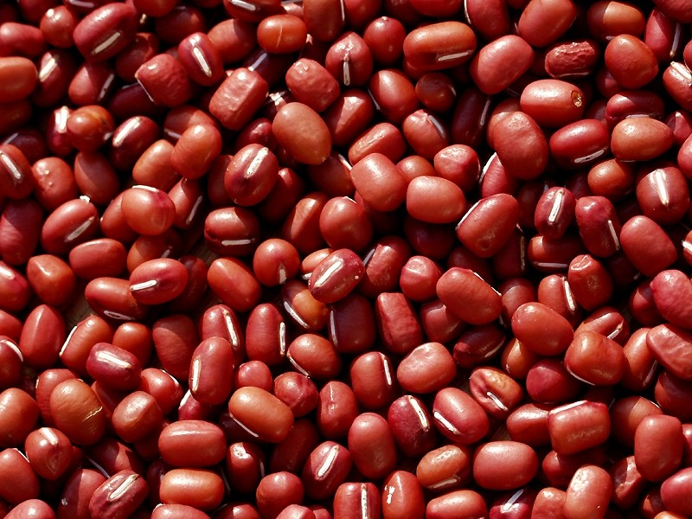
Kacang azuki (Vigna angularis)
Kacang azuki banyak digunakan di Indonesia dalam makanan Indonesia biasa sebagai sup, contohnya sup kacang azuki.
Kacang azuki dikenal dalam bahasa Inggris dengan nama Azuki bean.

Slide 33
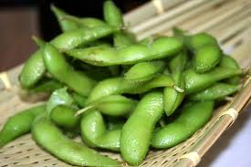
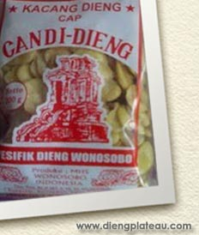
Kacang babi (Vicia faba)
Kacang babi (kacang dieng) berasal dari tumbuh-tumbuhan sejenis kacang-kacangan yang hanya tumbuh dengan baik di dataran tinggi dieng.
Kacang ini memiliki bentuk yang unik, tidak seperti jenis kacang-kacangan lain.
Bentuknya besar dan melebar dengan congor ditengah yang berwarna hitam.

Slide 34
Kacang bogor (Vigna subterranea)
bukan merupakan kacang-kacangan yang populer di Indonesia.
Nama ini diberikan karena banyak dijajakan di kota Bogor, Jawa Barat.
Tumbuhan ini diintroduksi ke Indonesia pada awal abad ke-20 sebagai sumber protein baru namun kurang populer karena produksinya yang rendah dan hingga sekarang dianggap sebagai makanan sampingan.
Asal tanaman kacang bogor belum diketahui secara pasti, namun diperkirakan berasal dari daerah Afrika Tropis.
Kini, kacang bogor telah meyebar ke Madagaskar, Mauritus, India, Ceylon, Indonesia, Philiphina, Malaysia, Iowa, New Caledonia, Australia, Amerika Tengah tropis, dan Brazilia.

Slide 35
Tanaman ini ini tergolong tanaman legum dan dikenal tahan keterbatasan hara tanah.
Buahnya bersifat seperti kacang tanah: masuk ke bawah permukaan tanah untuk pemasakannya.
Polongnya membulat, berkerut-kerut, dengan panjang 1 - 1,5cm. Satu polong biasanya berisi satu biji, kadang-kadang dua.
Bijinya membulat, halus, dan keras jika telah masak dan kering.
Warna biji krem, coklat, merah, atau bertutul-tutul.
Sebagaimana legum lain, tanaman ini bersimbiosis dengan bakteri pengikat N bebas, dengan membentuk bintil-bintil akar berisi bakteri.

Slide 36
Kebutuhan iklim kacang bogor sama dengan kacang tanah, menyukai banyak hujan dan sinar matahari tetapi lebih toleran kondisi rendah hara dan kekurangan air.
Tanaman ini kurang tanggap terhadap pemupukan nitrogen karena mampu memanfaatkan nitrogen dari bakteri pengikat N udara.
Penyakit yang diketahui menyerang kacang bogor adalah layu fusarium, bercak daun, nematoda dan virus.
Serangan lebih berat terjadi pada iklim yang basah.
Panen dilakukan paling cepat tiga bulan setelah tanam, tergantung kultivar, kondisi iklim dan kesuburan tanah.

Slide 37
Biji biasanya dimakan ketika masih agak mentah karena jika telah masak terlalu keras untuk dimakan.
Di Bogor biasanya dijual setelah direbus dan diberi garam.
Kandungan protein biji kacang bogor berkisar 14 - 24% dan karbohidrat 60%.
Proteinnya kaya asam amino metionin.
Biji kacang bogor hanya mengandung 6-12% minyak, sekitar separuh dari kandungan minyak kacang tanah.

Slide 38
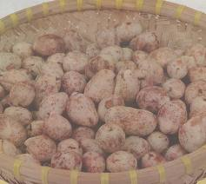
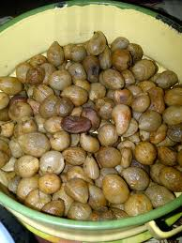
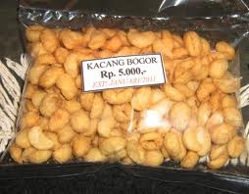

Slide 39
Kacang gude (Cajanus cajan)
sejenis tanaman kacang-kacangan yang bersifat tahunan (perenial).
Bijinya dapat dimakan dan menjadi sumber pangan alternatif.
Tanaman ini relatif tahan panas dan kering sehingga cocok sebagai tanaman penghijauan kawasan kering.
Orang Sunda menyebutnya hiris, dan orang Jawa menyebutnya gudé.
Di Filipina ia dikenal sebagai kadios. Nama ilmiahnya Cajanus cajan.

Slide 40
Budidaya gude telah dilakukan paling lambat sejak 3000 tahun lalu.
Pusat keanekaragamannya sangat mungkin di Asia, lalu tersebar ke Afrika Timur dan melalui perdagangan budak terbawa ke benua Amerika.
Pada masa kini, gude telah tersebar di seluruh bagian dunia yang beriklim tropis dan subtropis.
Budidaya dapat dilakukan sebagai tanaman semusim maupun tahunan, meskipun sejak tahun ketiga biasanya produksi biji menurun.
Sebagai legum, kacang gude juga mampu mengikat nitrogen dari udara dengan membentuk bintil-bintil akar.

Slide 41
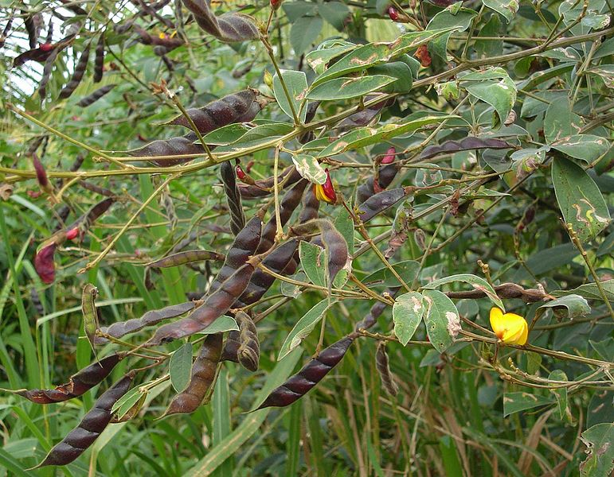
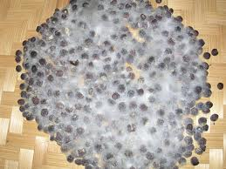
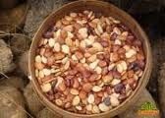

Slide 42
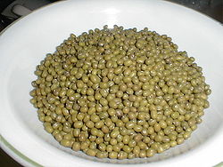
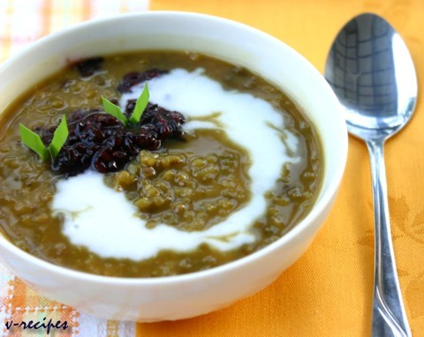
Kacang hijau (Vigna radiata)
Sejenis tanaman budidaya dan palawija yang dikenal luas di daerah tropika.
Tumbuhan yang termasuk suku polong-polongan (Fabaceae) ini memiliki banyak manfaat dalam kehidupan sehari-hari sebagai sumber bahan pangan berprotein nabati tinggi.
Kacang hijau di Indonesia menempati urutan ketiga terpenting sebagai tanaman pangan legum, setelah kedelai dan kacang tanah.

Slide 43
Bagian paling bernilai ekonomi adalah bijinya.
Biji kacang hijau direbus hingga lunak dan dimakan sebagai bubur atau dimakan langsung.
Biji matang yang digerus dan dijadikan sebagai isi onde-onde, bakpau, bakpia dsb.
Kecambah kacang hijau menjadi sayuran yang umum dimakan di kawasan Asia Timur dan Asia Tenggara dan dikenal sebagai tauge.
Kacang hijau bila direbus cukup lama akan pecah dan pati yang terkandung dalam bijinya akan keluar dan mengental, menjadi semacam bubur.
Tepung biji kacang hijau, disebut di pasaran sebagai tepung hunkue, digunakan dalam pembuatan kue-kue dan cenderung membentuk gel.
Tepung ini juga dapat diolah menjadi mi yang dikenal sebagai soun.

Slide 44
Kacang hijau memiliki kandungan protein yang cukup tinggi dan merupakan sumber mineral penting, antara lain kalsium dan fosfor.
Sedangkan kandungan lemaknya merupakan asam lemak tak jenuh.
Kandungan kalsium dan fosfor pada kacang hijau bermanfaat untuk memperkuat tulang.
Kacang hijau juga mengandung rendah lemak yang sangat baik bagi mereka yang ingin menghindari konsumsi lemak tinggi.
Kadar lemak yang rendah dalam kacang hijau menjadikan bahan makanan atau minuman yang terbuat dari kacang hijau tidak mudah berbau.

Slide 45
Lemak kacang hijau tersusun atas 73% asam lemak tak jenuh dan 27% asam lemak jenuh.
Umumnya kacang-kacangan memang mengandung lemak tak jenuh tinggi.
Asupan lemak tak jenuh tinggi penting untuk menjaga kesehatan jantung.
Kacang hijau mengandung vitamin B1 yang berguna untuk pertumbuhan dan vitalitas pria.
Maka kacang hijau dan turunannya sangat cocok untuk dikonsumsi oleh mereka yang baru menikah.
Kacang hijau juga mengandung multi protein yang berfungsi mengganti sel mati dan membantu pertumbuhan sel tubuh, oleh karena itu anak-anak dan wanita yang baru saja bersalin dianjurkan untuk mengkonsumsinya.

Slide 46
Kacang kapri (Pisum sativum)
Sejenis tumbuhan sayur yang mudah dijumpai di pasar-pasar tradisional Indonesia.
Kapri termasuk dalam golongan sayur buah, artinya buahnya yang dimakan sebagai sayur dan tidak digolongkan sebagai buah-buahan, seperti juga tomat atau cabai.
Buah ini, yang bertipe polong (legume), dipanen ketika masih muda dan bijinya belum berkembang penuh, sehingga berbentuk pipih dan masih lunak.
Jika terlalu tua dipanen polong kapri berserat tebal dan tidak nyaman lagi untuk dikonsumsi.

Slide 47
Kapri masih satu jenis dengan ercis (kadang-kadang dicampuradukkan) dan termasuk salah satu sayuran yang paling dini dikonsumsi manusia.
Terdapat beberapa bukti budidaya di wilayah perbatasan Thailand dan Myanmar 12 ribu tahun yang lalu.[
Tumbuhan kapri, yang tumbuh baik di dataran tinggi tumbuh merambat sehingga memerlukan penopang dalam budidayanya.
Di Indonesia ia biasanya ditopang dengan tongkat-tongkat tipis dari bambu.

Slide 48
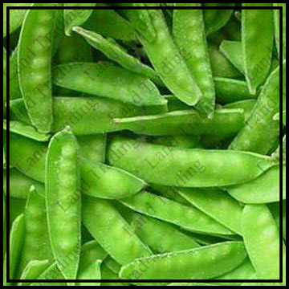

Ada dua tipe kapri yang agak berbeda meskipun keduanya dapat dimakan polongnya secara keseluruhan.
Yang pertama adalah yang berbiji pipih dan dikenal sebagai snow pea (Kelompok budidaya axiphium), tipe ini populer di Indonesia.
Tipe yang kedua adalah yang berbiji bulat dan dikenal sebagai snap pea atau sugar snap pea (Kelompok macrocarpum).

Slide 49
Masakan yang menggunakan kapri kebanyakan adalah makanan dengan pengaruh Tiongkok, seperti nasi goreng. Capcay juga sering dilengkapi dengan kapri. Sayur kapri juga dapat ditumis atau menjadi salah satu bahan dari sup.

Slide 50
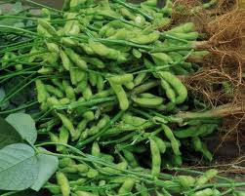
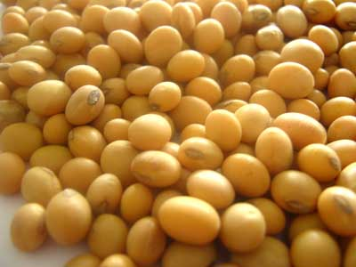
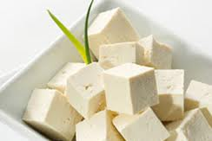
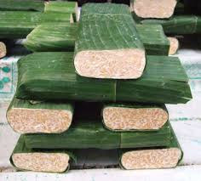
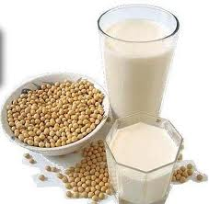
Kacang kedelai (lebih umum disebut tanpa "kacang", Glycine)
Kacang kedelai kuning merupakan hasil transgenik (rekayasa gen).
Berbeda dengan cara panen kacang tanah yang dicabut kemudian diambil kacangnya, untuk kacang kedelai ini cara panennya dengan dipotong bersama batang dan daunnya, kemudian dijemur bersama batangnya, lalu dirontokkan, dan terakhir dikupas kulitnya.

Slide 51
Standar Mutu Kedelai

Slide 52
Di Indonesia, kedelai menjadi sumber gizi protein nabati utama, meskipun Indonesia harus mengimpor sebagian besar kebutuhan kedelai.
Ini terjadi karena kebutuhan Indonesia yang tinggi akan kedelai putih. Kedelai putih bukan asli tanaman tropis sehingga hasilnya selalu lebih rendah daripada di Jepang dan Cina.
Pemuliaan serta domestikasi belum berhasil sepenuhnya mengubah sifat fotosensitif kedelai putih. Di sisi lain, kedelai hitam yang tidak fotosensitif kurang mendapat perhatian dalam pemuliaan meskipun dari segi adaptasi lebih cocok bagi Indonesia.
Kedelai merupakan tumbuhan serbaguna. Karena akarnya memiliki bintil pengikat nitrogen bebas, kedelai merupakan tanaman dengan kadar protein tinggi sehingga tanamannya digunakan sebagai pupuk hijau dan pakan ternak.
Pemanfaatan utama kedelai adalah dari biji. Biji kedelai kaya protein dan lemak serta beberapa bahan gizi penting lain, misalnya vitamin (asam fitat) dan lesitin. Olahan biji dapat dibuat menjadi

Slide 53
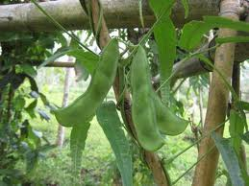
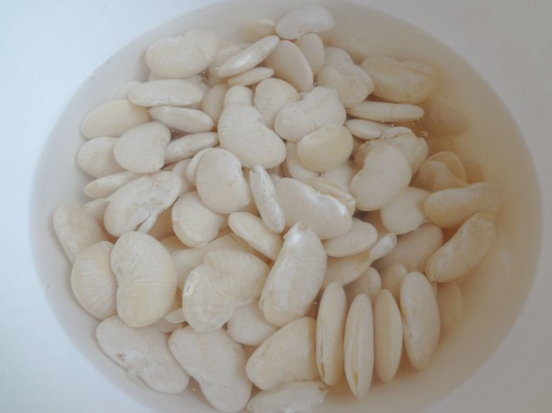
Kacang lima (Phaseolus lunatus)
Tumbuhan ini ditanam untuk benih, yang dimakan sebagai sayuran.
Tumbuhan ini umumnya dikenal sebagai kacang lima atau kacang mentega.

Slide 54
Kacang mede (bukan legum, Anacardium occidentale )
Kacang mede berasal dari tanaman suku Anacardiaceae yang berasal dari Brasil dan memiliki "buah" yang dapat dimakan.
Istilah kacang ini adalah kacang mede, kacang mete atau kacang mente;
Kacang mede mrupakan biji jambu mede yang biasa dikeringkan dan digoreng untuk dijadikan berbagai macam penganan.
Secara botani tumbuhan ini sama sekali bukan anggota jambu-jambuan (Myrtaceae) maupun kacang-kacangan (Fabaceae), melainkan malah lebih dekat kekerabatannya dengan mangga (suku Anacardiaceae).

Slide 55
Meskipun dianggap sebagai kacang di dalam dunia boga, dalam ilmu botani kacang mete sebenarnya merupakan biji tunggal dari buah sejatinya.
Biji ini dikelilingi oleh cangkang ganda yang mengeluarkan getah yang mengandung urushiol, yang dapat mengakibatkan iritasi pada kulit manusia.
Beberapa orang alergi terhadap kacang mete, tetapi sesungguhnya kacang mete jarang mengakibatkan alergi pada manusia jika dibandingkan dengan kacang lainnya.

Slide 56
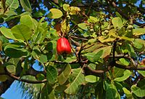
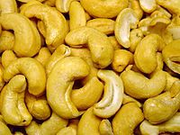
Dari kacang mete juga dapat diekstrak minyak yang berkualitas tinggi. Hasil sampingnya, yakni kulit biji, dimanfaatkan untuk pakan unggas.
Sejenis minyak juga dihasilkan dari cangkang buah mete (CNSL, cashew nut shell liquid), yang dipakai dalam industri dan juga sebagai bahan untuk mengawetkan kayu atau jala.

Slide 57
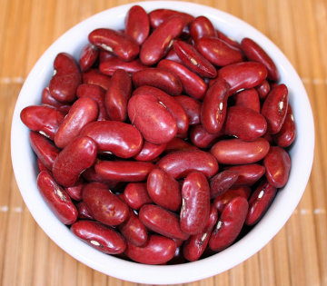
Kacang merah (Phaseolus vulgaris)
Polong lonjong, pipih, berkulit keras bila tua, pada umumnya melengkung kadang-kadang dengan bentuk mengait pada bagian atasnya, berisi 4—5 biji.Bentuk, ukuran dan warna biji beragam, ada yang berbentuk mengginjal,membelah ketupat atau membundar.
Warna seragam atau loreng, putih, hijau,kuning, coklat, merah, hitam atau ungu. sering terdapat garis melintang yangkeluar dari hilum.

Slide 58
Di Asia, kecambah, daun dan polong dikonsumsi.
Di Filipina, biji kering digunakan untuk membuat tepung kacang protein tinggi untuk memperkaya roti atau mie.
Biji dan daun bernilai tinggi karena kualitasnya dan karena digunakan sebagai bahan diet untuk pada pengobatan Asia tradisional.

Slide 59
Banyak sekali manfaat kacang merah yang bisa kita dapatkan dan berikut adalah beberapa diantaranya :
  Mampu menurunkan kadar kolesterol.
  Kaya akan antioksidan yang baik untuk tubuh.
  Mencegah tingginya gula darah.
  Kaya akan serat yang membantu melancarkan pencernaan.
  Membantu mencegah penyakit jantung.
  Sebagai sumber protein nabati, karbohidrat, vitamin B, dll.

Slide 60
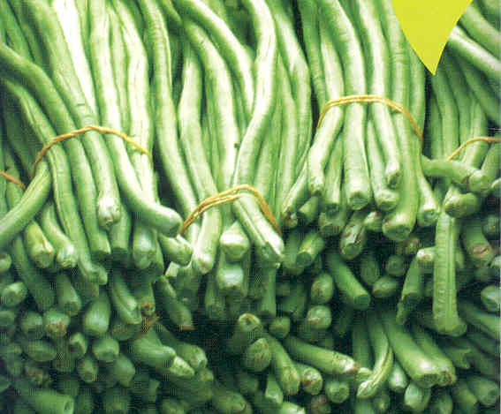
Kacang panjang (Phaseolus vulgaris)
merupakan tumbuhan yang dijadikan sayur atau lalapan.
Ia tumbuh dengan cara memanjat atau melilit.
Bagian yang dijadikan sayur atau lalapan adalah buah yang masih muda dan serat-seratnya masih lunak, kacang panjang ini mudah didapati di kawasan panas di Asia.

Slide 61
Selain sebagai masakan, ternyata Kacang Panjang juga dapat digunakan sebagai bahan obat-obatan untuk mengobati beberapa penyakit seperti diantaranya : antikanker, kanker payudara, leukemia, antibakteri, antivirus, antioksidan, gangguan saluran kencing, peluruh kencing, batu ginjal, mencegah kelainan antibodi, meningkatkan fungsi limpa, meningkatkan penyatuan DNA dan RNA, meningkatkan fungsi sel darah merah, beri-beri, demam berdarah, kurang darah, sakit pinggang, rematik, pembengkakan, meningkatkan nafsu makan, dan sukar buang air besar.

Slide 62
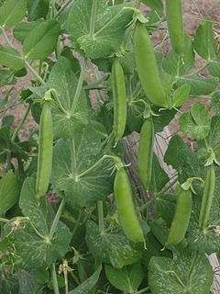
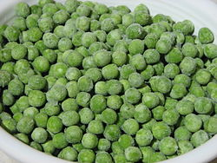
Kacang ercis (Pisum sativum)
Ercis, kacang ercis, atau kacang polong (Pisum sativum L., suku polong-polongan atau Fabaceae) merupakan tumbuhan penghasil sayuran berupa biji berwarna hijau.
Ercis didatangkan oleh penjajah Belanda ke Indonesia karena sayuran ini populer di Eropa sebagai bagian dari salad atau sup.
Nama "ercis" adalah pinjaman dari bahasa Belanda (erwtjes, "ercis kecil").

Slide 63
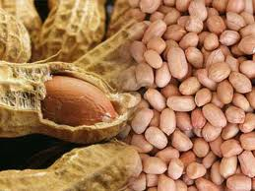

Kacang tanah (Arachis hypogaea)
Kacang tanah kaya dengan lemak, mengandungi protein yang tinggi, zat besi, vitamin E dan kalsium, vitamin B kompleks dan Fosforus, vitamin A dan K, lesitin, kolin dan kalsium.[3] Kandungan protein dalam kacang tanah adalah jauh lebih tinggi dari daging, telur dan kacang soya.[3] Mempunyai rasa yang manis dan banyak digunakan untuk membuat beraneka jenis kue[3].

Slide 64
Kacang tanah juga dikatakan mengandung bahan yang dapat membina ketahanan tubuh dalam mencegah beberapa penyakit.
Mengkonsumsi satu ons kacang tanah lima kali seminggu dilaporkan dapat mencegah penyakit jantung.
Kacang tanah bekerja meningkatkan kemampuan pompa jantung dan menurunkan resoki penyakit jantung koroner.
Memakan segenggam kacang tanah setiap hari terutama pesakit kencing manis dapat membantu kekurangan zat.

Slide 65
Kacang tanah mengandung Omega 3 yang merupakan lemak tak jenuh ganda dan Omega 9 yang merupakan lemak tak jenuh tunggal.
Dalam 1 ons kacang tanah terdapat 18 gram Omega 3 dan 17 gram Omega 9 .
Kacang tanah mengandung fitosterol yang justru dapat menurunkan kadar kolesterol dan level trigliserida, dengan cara menahan penyerapan kolesterol dari makanan yang disirkulasikan dalam darah dan mengurangi penyerapan kembali kolesterol dari hati, serta tetap menjaga HDL kolesterol.
Kacang tanah juga mengandung arginin yang dapat merangsang tubuh untuk memproduksi nitrogen monoksida yang berfungsi untuk melawan bakteri tuberkulosis.

Slide 66
kacang tanah budidaya di Indonesia dibagi menjadi dua tipe:
  tipe tegak
    Jenis Kacang ini tumbuh lurus atau sedikit miring keatas, buahnya terdapat pada ruas-ruas dekat rumpun, umumnya pendek ( genjah ) dan kemasakan buahnya serempak.
  tipe menjalar.
    Jenis ini tumbuh kearah samping, batang utama berukuran panjang, buah terdapat pada ruas-ruas yang berdekatan dengan tanah dan umumnya berumur panjang. Tipe menjalar lebih disukai karena memiliki potensi hasil lebih tinggi.

Slide 67
Varietas unggul kacang tanah ditandai dengan karakteristik sebagai berikut:
  Daya hasil tinggi.
  Umur pendek (genjah) antara 85-90 hari.
  Hasilnya stabil.
  Tahan terhadap penyakit utama (karat dan bercak daun).
  Toleran terhadap kekeringan atau tanah becek.
Varietas kacang tanah di Indonesia yang terkenal, yaitu:
  Kacang Brul, berumur pendek (3-4 bulan).
  Kacang Cina, berumur panjang (6-8 bulan).
  Kacang Holle, merupakan tipe campuran hasil persilangan antara varietas-varietas yang ada. Kacang Holle tidak bisa disamakan dengan kacang lain karena memang berbeda varietas.

Slide 68
Pemeriksaan kualitas kacang tanah, indikatornya adalah :
  Kadar air: melalui termogravimetri atau destilasi toluen
  Kadar kotoran, biji rusak, pecah: dalam sampel 500g dipisahkan bagian bagian yang rusak/pecah tsb, timbang dan itung persentasenya
  Ukuran/diameter biji: sampel 500 g diayak dengan lubang 6 mm, 7 mm dan 8 mm
  Serangan hama dan kutu: dilihat secara visual
  Aflatoksin: diketahui secara kimiawi (analisis di laboratorium) → sampai saat ini besarnya kandungan aflatoksin yang msh diperbolehkan belum ditentukan secara pasti

Slide 69

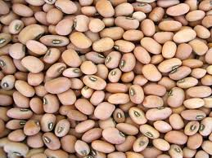
Kacang tunggak/kacang tolo (Vigna unguiculata)
adalah sejenis tanaman legum yang bijinya biasa disayur, seperti sayur lodeh atau brongkos.
Tumbuhan ini relatif tahan kering dan biasa ditanam di pekarangan sebagai cadangan pangan keluarga.
Kacang tunggak masih satu jenis dengan kacang panjang namun berbeda sub spesies atau Kelompok Kultivar.
Selain di Asia, biji kacang tunggak juga dimanfaatkan diAfrika, Eropa bagian selatan, dan kawasan Amerika Latin.
Orang Jawa juga menyebutnya sebagai kacang tolo.

Slide 70
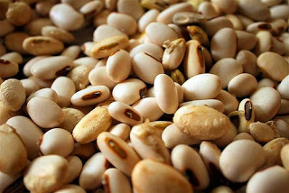
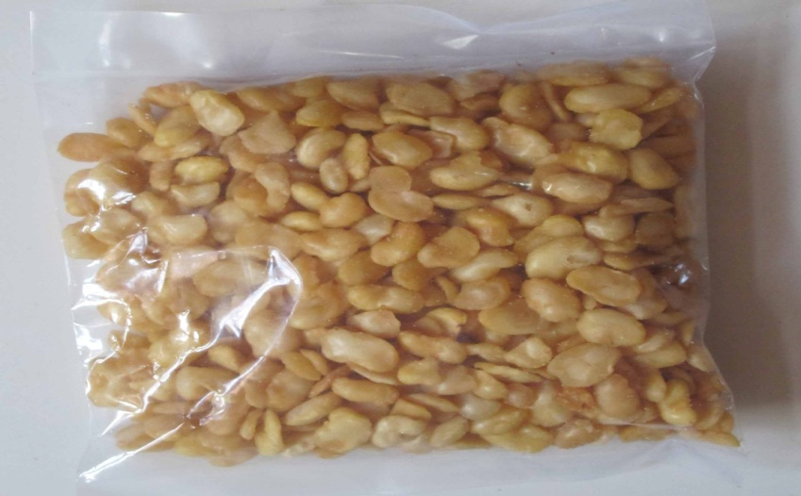
Kacang koro (Canavalia Ensiformis)
jenis kacang yang satu ini memang cukup populer dijadikan makanan ringan atau camilan saat bersantai.
Kacang dengan nama latin Canavalia ini pada dasarnya ternagi lagi ke dalam beberapa varian atau jenis.

Slide 71
Di Indonesia sendiri, ada 3 jenis kacang koro yang populer dikonsumsi dan dimanfaatkan.
Varian tersebut antara lain Canavalia gladiata atau kacang koro pedang, Mucuna prurien atau kacang koro benguk, dan kacang koro kecipir atau Psophocarpus tetragonolobus.
Ketiga bahan baku ini lazim digunakan dalam berbagai bidang termasuk sebagai salah satu alternatif pengganti kedelai dalam pembuatan tempe dan juga tahu.

